Slide 1
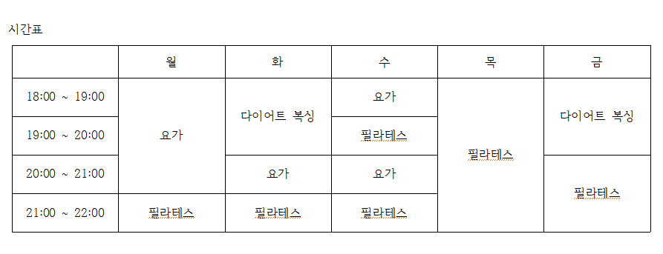
HOMEWORK
Table 태그를 이용해서 시간표 만들기

